Slide 1

מאכילס לאלכסנדר הגדול עלייתה (ונפילתה) של יוון הקלאסית
אביב 2019
המחלקה ללימודים הומניסטיים

Slide 2
#. אחרית המלחמה: כיאוס ופילוג

Slide 3
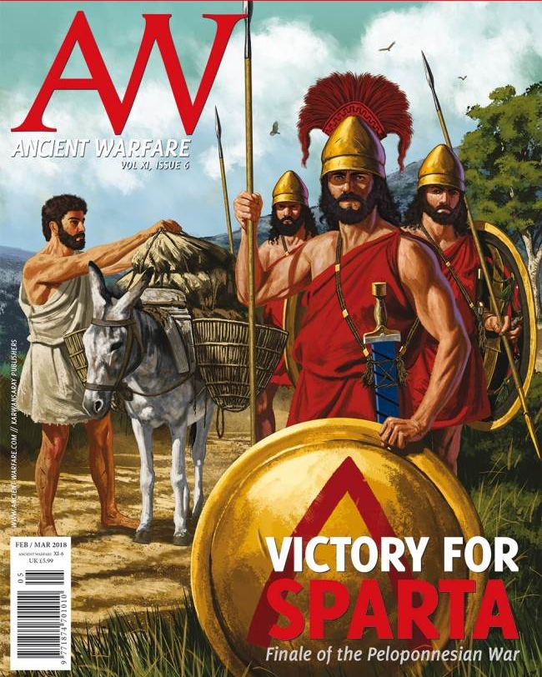
עד עתה...
המלחמה הפלופונסית
המלחמה הארכידמית
המשלחת האתונאית לסיציליה
המלחמה האיונית
ניצחון ספרטני
סופה של האימפריה האתונאית

Slide 4
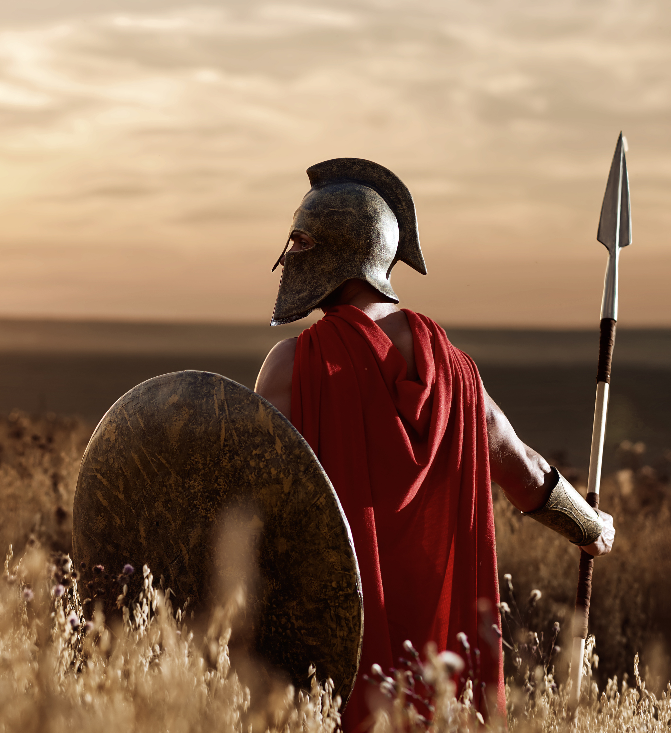
התוכנית להיום
ההגמוניה הספרטנית
שלום המלך
הקונפדרציה הימית האתונאית
ההגמוניה התבאנית

Slide 5
התקופה הארכאית: אתונה
403
399
402-401
400-396
395-387
387/6
371
362
358-355
הדמוקרטיה האתונאית חוזרת
משפטו של סוקרטס
המרד של כורש הצעיר
הספרטנים באסיה
המלחמה הקורינתית
שלום המלך
קרב לאוקטרה
קרב מנטינאה
מלחמת בעלות ברית

Slide 6
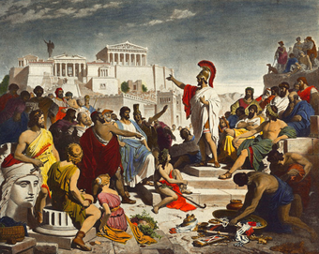
שלטון השלושים באתונה
מהפכה אוליגרכית באתונה
ליסנדר מורה על הקמת שלטון השלושים
אמונים על כתיבת חוקה החדשה
חיל משמר ספרטני מוצב באתונה
ממשלת בובות פרו-ספרטנית
נמל הפיראוס הושם תחת דקרכיה נפרדת
דמויות מפתח
קריטיאס (Critias): ממובילי המפכה האוליגרכית בשנת 411, אוליגרך קיצוני
תראמנס (Theramenes): דמות מובילה באליטה האנטלקטואלית האתונאית, אוליגרך מתון
שניהם תלמידים של סוקרטס
Notes:
ליסנדר הקים ממשלי בובות בכל שלוחה של אתונה שהוא כבש. אתונה לא הייתה שונה וליסנדר כינן בה את שלטון שלושים הטיראנים.
כחלק מתנאי הכניעה אתונה היו צריכים לחוקק חוקה חדשה, לא דמוקרטית.
קריטיאס האמין שהעם לא יודע מה טוב בשבילו, ושהאליטה צריכה לקבל את ההחלטות.
סוקרטס – דמות בולטת באתונה. גם קריטיאס וגם תראמנס היו תלמידים שלו.

Slide 7
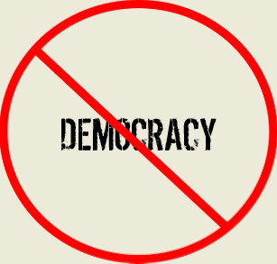
שלטון הטרור של השלושים
מדיניות אגרסיבית להחלשת הכוחות הדמוקרטיים באתונה
ביטול חברי המושבעים
חיסול שיטתי של פרו-דמוקרטים
על פי המקורות 1,500 איש נרצחו ורכושם הוחרם
גם תראמנס, האוליגרך המתון וממנהיגי השלושים, הוצא להורג

Slide 8
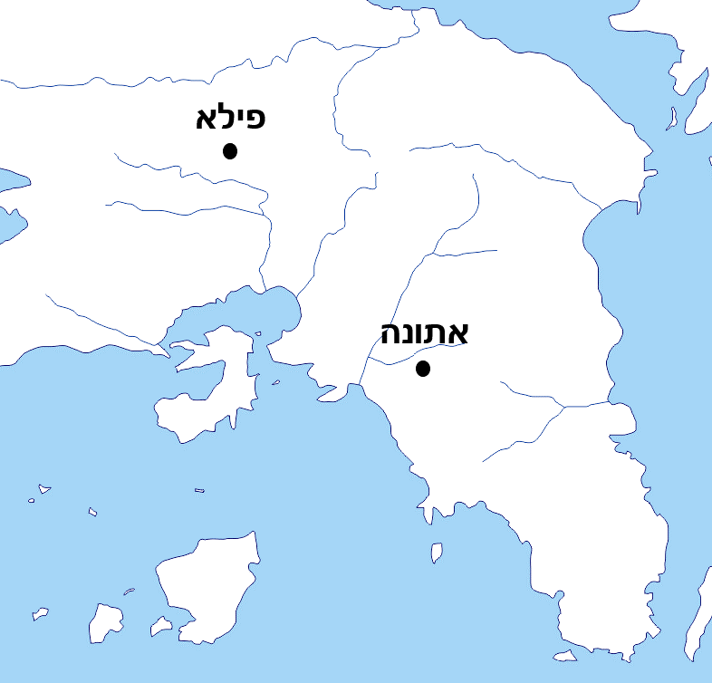
הדמוקרטיה האתונאית חוזרת
תנועת ההתנגדות הפרו-דמוקרטית
תראיסיבולוס (Thrasybulus), מנהיג פרו-דמוקרטי, מגיע לתבאי לאחר שהוא גורש מן העיר
בינואר 403, תראיסיבולוס ותומכיו מתבצרים בפילא (Phyle)
התקפה של השלושים על פילא נהדפת
הדמוקרטים כובשים את אתונה
באביב 403, הדמוקרטים תוקפים את הנמל בפיראוס
במהלך הלחימה קריטיאס נהרג
Notes:
חשוב לציין שתבאי, איפה שתראיסיבולוס מצא מקלט, הייתה דמוקרטית באותה העת.

Slide 9
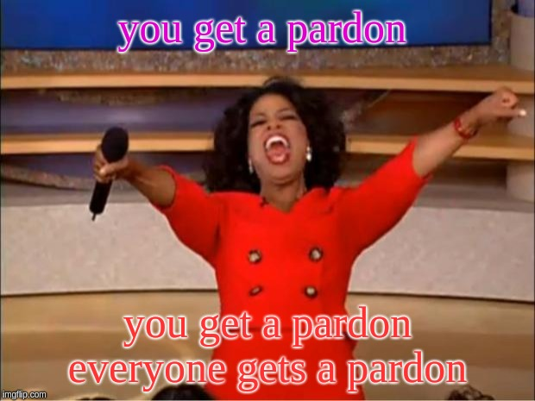
סיום מלחמת האזרחים באתונה
פשרה בתיווך ספרטני
צבא ספרטני צעד לאתונה והביא לסיום הלחימה
אתונה חוזרת להיות דמוקרטיה
הממשל החדש מכריז על חנינה כללית
כל הפשעים שנעשו במהלך שלטון השלושים נשכחו
צעד חשוב למניעת המשך מלחמת האזרחים
Notes:
הצבא הספרטני לא לקח צד, הגיע לגשר לפשרה.
זה לא כזה קל פשוט לשכוח הכל ולתת חנינה לכולם – אבל זה כן בלם את המשך מלחמת האזרחים. אבל שום דבר לא מושלם...

Slide 10
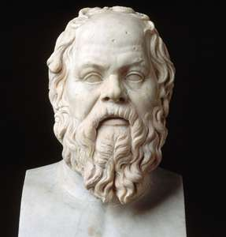
משפטו של סוקרטס 399 לפנה"ס
תורתו של סוקרטס (Socrates)
כל המעלות הטובות הינן היבט מסוים של הטוב (Goodness)
אין אדם אשר עושה מעשה רע ביודעין
העיסוק בפילוסופיה מעניק לבני אדם את היכולת לזהות מהו טוב, וכיוצא בזאת להתנהג באדיבות אחד לשני
טכניקה הלימוד של סוקרטס
דיאלקטיה: שיטה להשגת האמת באמצעות שיח
חקירה שמטרתה להדגיש סטירות
משפטו של סוקרטס, 399 לפנה"ס
כתב האישום: כפירה באלים והשחתת הנוער
גזר הדין: מוות
Notes:
סוקרטס לא כתב כלום, אפלטון כתב את כל מה שהוא אמר.
מה שגורם לאנשים להתנהג בצורה רעה – חוסר מודעות ובורות. לכן רצה ללמד את תורתו.
סוקרטס היה יוצא מהנחה שמי שהוא מתווכח אתו לא יודע כלום. סוקרטס המשיך לשאול ולשאול שאלות עד שמי שחשב שידע הכל חושב שהוא לא יודע כלום.
הוציא את כולם די מטומטמים. התלמידים שלו הוציאו את כולם די מטומטמים. אולי אחת מהסיבות שהוא הוצא להורג – כי הוא היה מעצבן? סיבה עקיפה אחרת – הרבה פעילים במערכת הפוליטית של השלושים היו תלמידים שלו.
בדלפי אמרו לו שהוא החכם באדם והוא ענה – ״אבל אני לא יודע כלום״
במהלך המשפט הוא ניסה לעצבן את כולם, וגם היה יכול להימלט מגזר דין מוות.

Slide 11
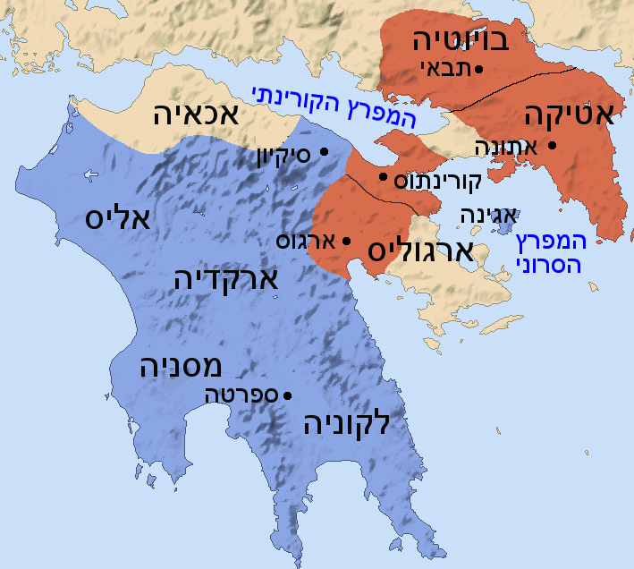
ההגמוניה הספרטנית
עליונות ספרטנית
הגמון ἡγεμών - - hēgemṓn
ממערכת דו-קוטבית למערכת חד-קוטבית
הספרטנים מיישמים מדיניות-חוץ אגרסיבית
מדוע אתונה לא הושמדה עד היסוד?
תבאי וקורינתוס דרשו להחריב את אתונה
הספרטנים חששו מהתעצמותן של קורינתוס ותבאי
אתונה הפכה למדינת חסות של ספרטה
Notes:
הספרטנים שמרו על אתונה מוחלשת כדי לא ליצור ואקום כוח שתבאי וקורינתוס יכולות היו למלא

Slide 12
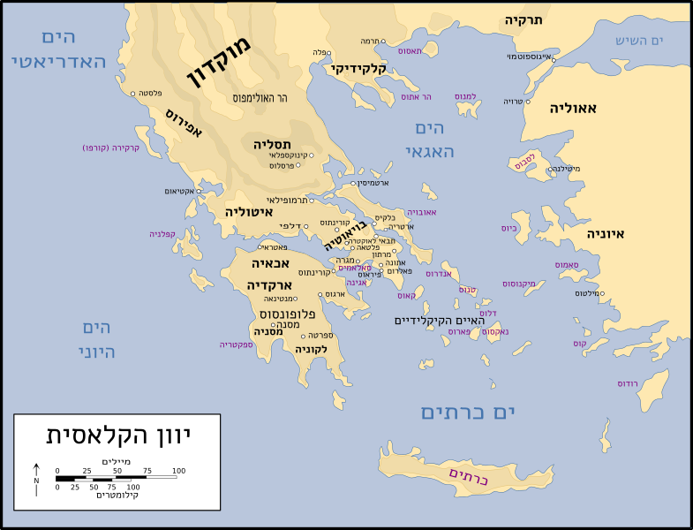
מדיניות החוץ הספרטנית
כינון משטרים נאמנים לספרטה
דקרכיות באיוניה
שלטון השלושים באתונה
הצבת מושלים צבאיים וחילות משמר בנקודות מפתח
מדיניות חוץ אגרסיבית
התערבות בפוליטיקה הפנימית של מקדוניה ותסליה
חיסול הסיעה הדמוקרטית באי תאסוס
דיוניסיוס הופך לטיראן סירקוזאי באמצעות סיוע טיראני
Notes:
מטרת מדיניות החוץ: להגדיל את ההשפעה והעוצמה של האימפריה הספרטנית.

Slide 13
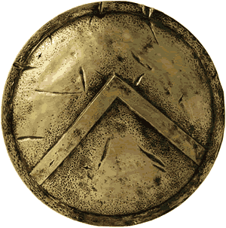
ספרטה וקשיי ההגמוניה
ליסנדר צובר כוח והשפעה שמאיימים על יציבותה של מערכת השלטון הספרטנית
מאבקי כוח בפוליטיקה הספרטנית
עושר זורם לספרטה
ספרטה חשופה להשפעה של גורמים זרים
ירידה בפופולריות של ספרטה
הקורינתים ממורמרים
האיונים מבינים שהספרטנים באו כדי להישאר
Notes:
פורמאלית, האפורים צריכים לעשות את מה שליסנדר עושה – הוא צובר כוח בצורה לא פורפורציונלית.
ההבטחה של ספרטה לחופש במהלך המלחמה הפלופונסית נראית כמו חלום רחוק.

Slide 14
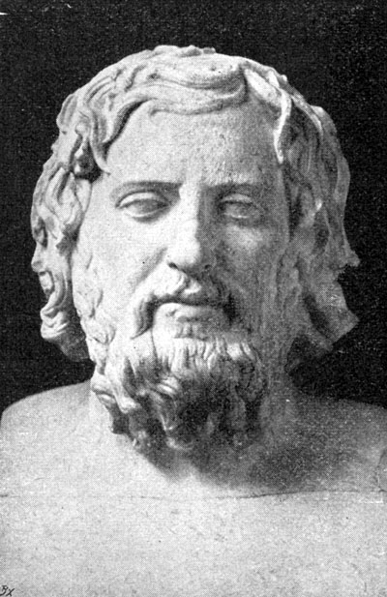
קסנופון בן גרילוֹס
אתונאי (דמה אֶרְכִיַה)
430-350 לפנה"ס
תקופה רבת אירועים בהיסטוריה האתונאית
משפחה מבוססת (מעמד הפרשים)
חייל/שכיר חרב
היסטוריון/ביוגרף
פילוסוף (תלמידו של סוקרטס)
פרו-אוליגרכיה (גורש מאתונה ב-399)

Slide 15
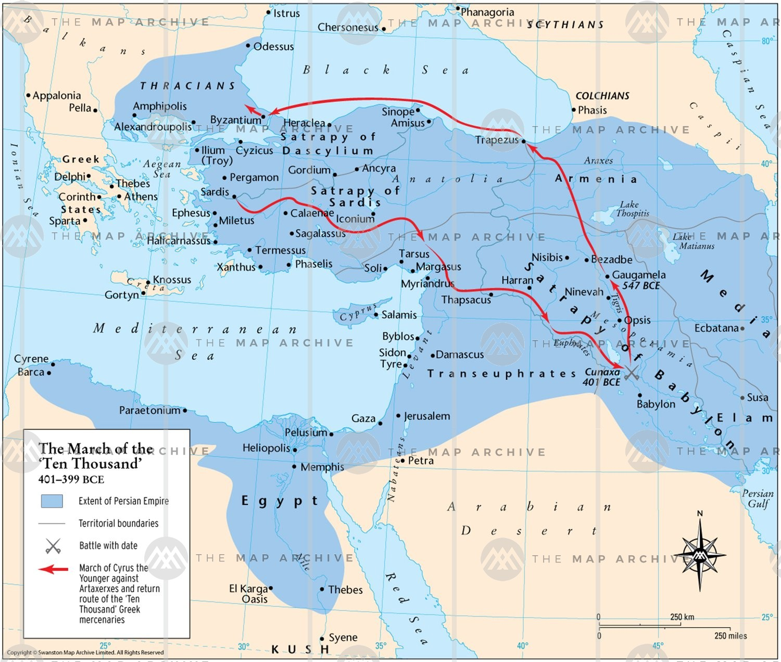
האנבסיס של כורש
או
מסע הרבבה
Notes:
Anabasis
דור שלם של גברים שרק יודעים להילחם. מה קורה כשהמלחמה נגמרת?
כורש אוסף את אותם ״מובטלים״ במטרה להילחם במורדים שנמצאים באסיה הקטנה.
לא ברור אם הנוכחות הספרטנית בצבאו של כורש הייתה מאינטרס פוליטי.

Slide 16
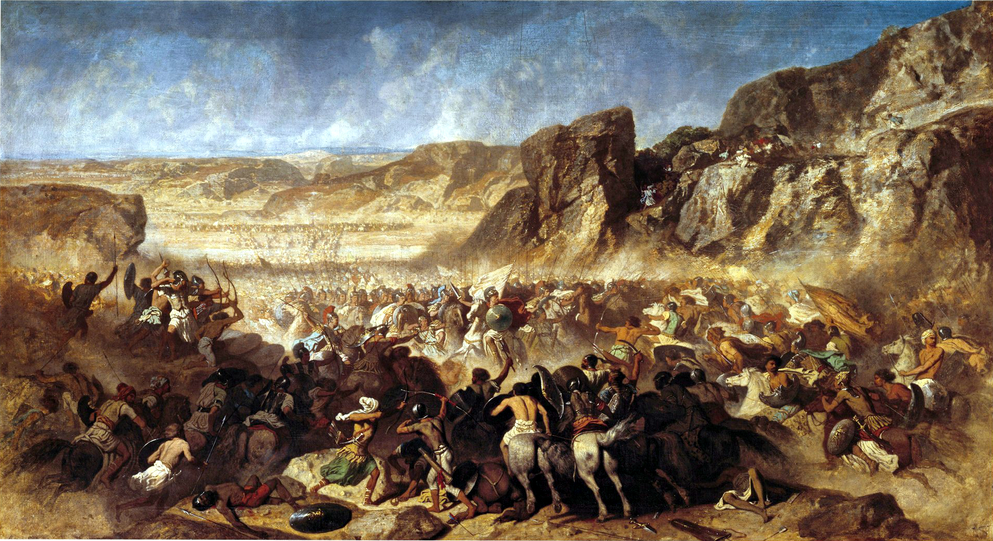
קרב קוּנַקְסַה (אדריאן גונייט)
Notes:
קרב – מרד של כורש נגד אחיו.
כורש נהרג בדו-קרב עם אחיו ורוב היחידות הברבריות שלו התפזרו. שכירי החרב היוונים הצליחו להחזיק מעמד.
קסנופון נבחר להיות אחד מהמפקדים החדשים (לאחר שהקודמים נרצחו ע״י הפרסים), והם החליטו לסגת. קסנופון קיבל את התפקיד הכי קשה – היה במאסף שתמיד הותקף.

Slide 17
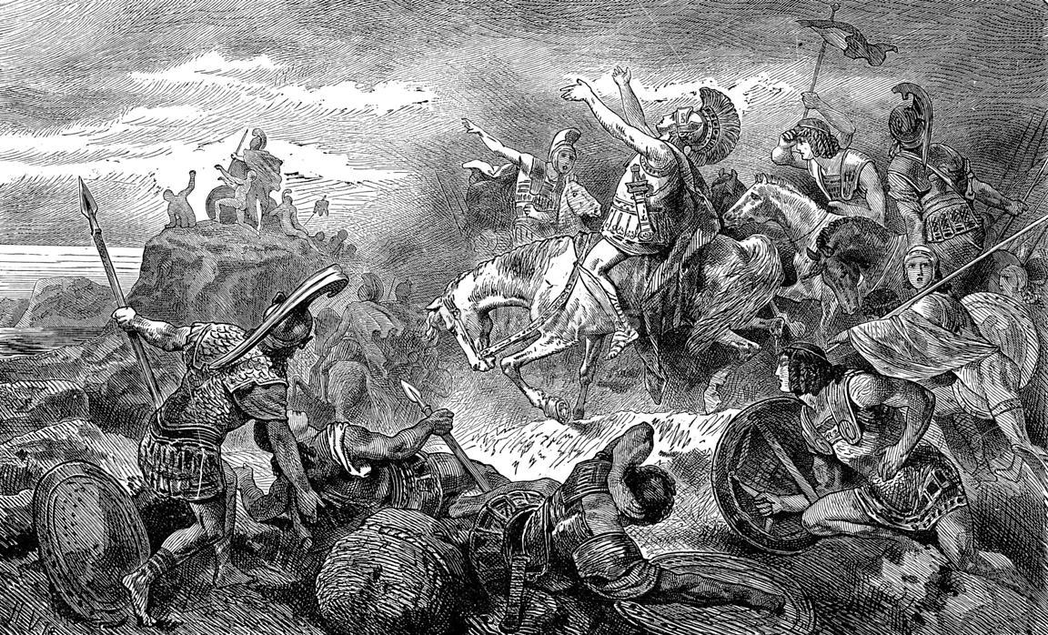
Notes:
קסנופון שמע צעקות – ״ים, ים, ים״. היוונים התרגשו וחשבו שהם הגיעו לחוף מבטחים, הביתה.

Slide 18
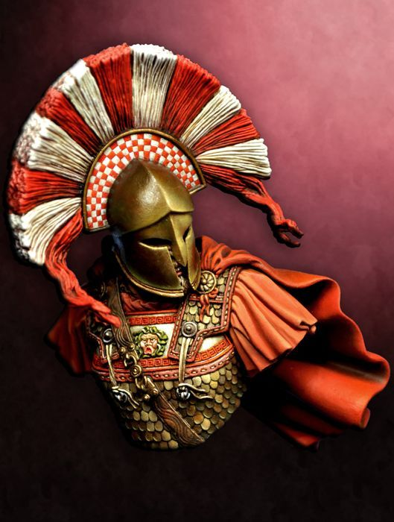
אחרי האנבסיס: מלחמה בין ספרטה לפרס 401 לפנה"ס
הפרסים היו מודעים לסיוע שספרטה העניקה לכורש
לא ברור אם קליארכוס פעל בשליחות ספרטה
טיספרנס ממונה למושל לידיה
כובש את הערים היווניות באסיה הקטנה
האיונים פונים לספרטה לעזרה
הספרטנים שולחים צבא לאסיה הקטנה
הפרסים לא מצליחים להדוף את הספרטנים

Slide 19

ניסיון ההפיכה של קינדון 398 לפנה"ס
קינדון (Kinadon), קצין צבאי ספרטני מוערך
הגיע ממשפחה מן המעמד הבינוני-נמוך בספרטה
מטרת ההפיכה: הענקת זכויות לספרטנים מן המעמדות התחתונים
הפריאויקוי
הנאודמודייס (neodamodeis), הלוטים אשר שוחררו מעבדות לאחר שביצעו שירות מיוחד עבור המדינה
בסופו של דבר הקושרים נתפסו לפני שהספיקו להוציא את תוכניתם לפועל.

Slide 20
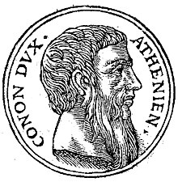
פרס ואתונה
בשנת 397 לפנה"ס, לאור אי ההצלחה מול הספרטנים באסיה הקטנה, ארתקסרקסס ה-2 מחליט לבנות מחדש את כוחה הימי של פרס
האחראי על הפרויקט השאפתני: הגנרל האתונאי קונון (Conon)
פיקד בארגינוסאי
ברח לקפריסין לאחר התבוסה באיגוספוטאמוי
הפרסים מתחילים לבנות צי מלחמה

Slide 21
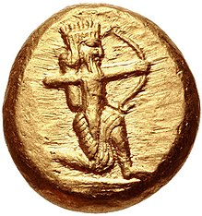
אגסילאוס ה-2 באסיה
המלחמה נגד פרס בקיפאון – המלך אגסילאוס נשלח לאסיה
מקריב קורבן באאוליס (Aulis) לפני שהוא מפליג לאסיה
מומנטום ספרטני באסיה
מביס את הפרסים בקרב סארדיס, 396 לפנה"ס
צועד לכל אורכה של אסיה וממיט חורבן על אדמת המלך הפרסי
הפתרון: זהב פרסי
המלך הפרסי ארתקסרקסס שולח שליחים ליוון עם המון (המון) זהב
מצליחים לשחד את תבאי, קורינתוס, ארגוס ואתונה להכריז מלחמה על ספרטה
איחוד פוליטי בין קורינתוס וארגוס (חוקה משותפת)
אגיסאלוס נאלץ לשוב הביתה כדי להגן על ספרטה.
Notes:
אגסילאוס – המלך, הספרטני האידיאלי (קסנופון כתב עליו ביוגרפיה והעריץ אותו).
אגממנון גם הקריב קורבן באאוליס לפני שהפליג לטרויה
אמירה ידועה של אגסילאוס – מסתכל אחורה כשהוא צריך לשוב הביתה ואומר שהובס ע״י 10,000 קשתים (המטבע, לא לוחמים קשתים)

Slide 22
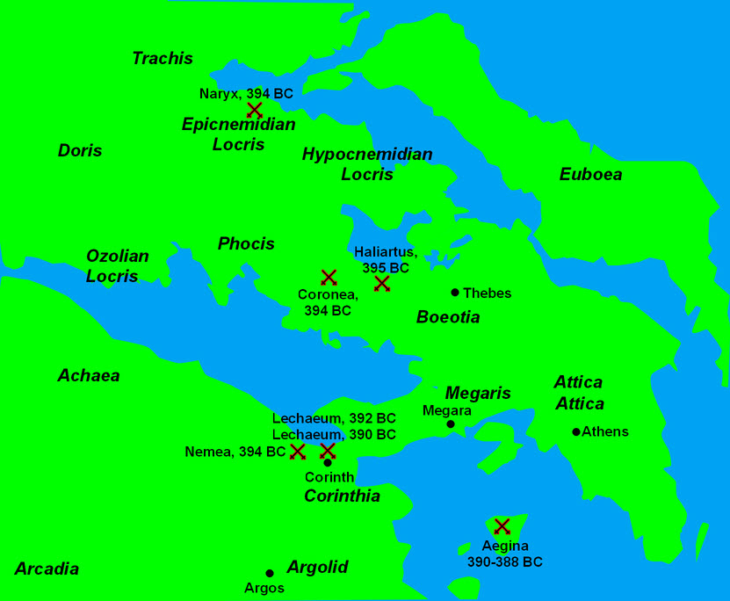
המלחמה הקורינתית (שלב א) 395-394 לפנה"ס
ספרטה נגד הברית המרובעת
מרבית הלחימה נערכה בסמוך לקורינתוס
קרב היליארטוס (Hiliartus), 395
היליארטוס, עיר בבויאוטיה
הסתיים ללא הכרעה, ליסנדר נהרג במהלך הקרב
קרב נמאה (Nemea), 394
הספרטנים מנצחים בקושי, אבדות קשות לשני הצדדים
קרב קנידוס (Cnidos), 394
הצי הספרטני מובס על ידי הצי הפרסי המחודש
קרב קורונאה (Coronea), 394
הספרטנים מביסים את צבאות תבאי וארגוס

Slide 23
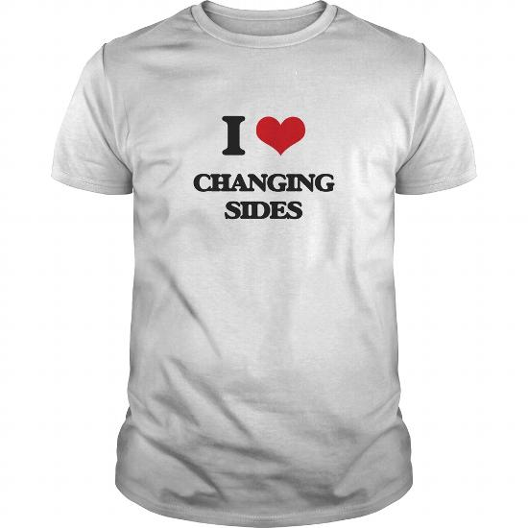
המלחמה הקורינתית (שלב ב) 392-387 לפנה"ס
אתונה צוברת כוח
האתונאים לקחו קרדיט על תבוסת הספרטנים בקנידוס
בונים מחדש את החומות הארוכות ואת ביצורי הפיראוס
כובשים מחדש את האיים סקירוס, אימברוס ולמנוס
שיחות שלום, 392 לפנה"ס
ניסיון של הספרטנים להגיע להסדר עם הפרסים, המשא ומתן נכשל
לאחר שהפרסים מגלים שהאתונאים מסייעים למורדים בקפריסין ומצרים, הם עוברים לתמוך בספרטה

Slide 24

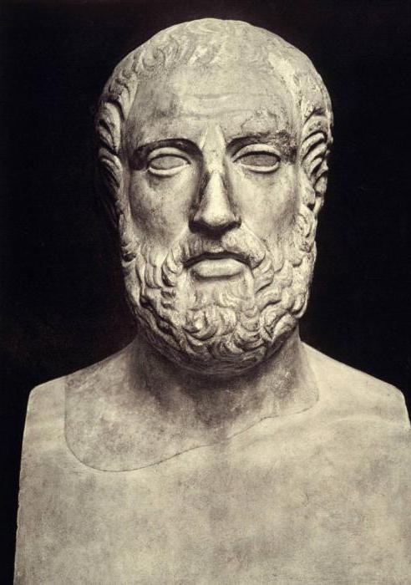
אתונה, מלחמה ושלום
אריסטופנס (Aristophanes)
446-386 לפנה"ס
מחזאי, קומדיות
'מהפכת הנשים'
מתוארך לשנת 391 לפנה"ס
אוטופיה קומוניסטית
הכוח הפוליטי בידי הנשים
מה המסר?
Notes:
היה בתקופה שהתמיכה הכלכלית מפרס עברה מאתונה לספרטה
הנשים עולות לשלטון – לא מבינים איזו שיטת משטר תביא אותם להתגבר על הבעיות

Slide 25
שלום המלך 387/6 לפנה"ס
"המלך ארתקסרקסס חושב שיהיה צודק להכיר בכך שהערים באסיה שייכות לו, לרבות קלזומנאי (Clazomenae) וקפריסין מקרב האיים, וששאר הערים היווניות יהיו אוטונומיות, למעט האיים למנוס, אימברוס וסקירוס, אשר היו שייכים לאתונה בעבר. באשר לסיעות אשר יסרבו לקבל את תנאי ההסכם, אני מתחייב לאסור עליהן מלחמה, בסיוע הערים אשר תומכות בתנאי ההסכם, בים וביבשה, באמצעות ספינות מלחמה וכסף."
קסנופון, הלניקה 5.1.31

Slide 26
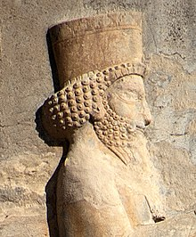
כישלון מודל השלום הכללי
השנים שבהן חודש שלום המלך: 375, 371, 365, 362
מדוע מודל השלום הכללי לא עבד?
הפרסים לא אכפו את השלום כפי שהבטיחו
הספרטנים יישמו באופן סלקטיבי (וציני) את עיקרי הסכם השלום
אתונה ותבאי נדרשו לוותר על כיבושיהן
האיחוד הפוליטי בין ארגוס וקורינתוס בוטל
הליגה הפלופונסית נחשבה להתנדבותית
בשנת 385 לפנה"ס הספרטנים מחריבים את העיר הארקדית מנטינאיה (Mantinea) ומפזרים את תושביה לחמישה כפרים
היוונים באסיה נותרו תחת שליטה פרסית
Notes:
איפה שהתאים לספרטנים – היו אוטונומיה. איפה שלא – לא הייתה אוטונומיה.
הליגה הפלופונסית הייתה התנדבותית – מצד אחד יכולים להגיד לאחרים מה לעשות, מצד שני לא מפרים את שלום המלך

Slide 27
הספרטנים משתלטים על תבאי 383 לפנה"ס
בעיות בצפון
עליית הליגה הכלקידיקית
סכסוך בין הליגה הכלקידיקית למוקדון
מלך מוקדון פונה לספרטה לעזרה
הספרטנים שולחים צבא ובראש הגנרל פויבידאס (Phoebidas)
התערבות בתבאי
בדרכו צפונה, הסיעה האוליגרכית בתבאי מזמינה את פויבידאס להשתלט על הקדמיה (Cadmeia), העיר העליונה של תבאי.
פויבידאס מציב חיל משמר בתבאי וממשיך צפונה.
Notes:
פויבידאס מנצל את ההזדמנות שנגלת בפניו.
ספרטה קנסה את פויבידאס, נזפה בו אבל השאירה את חיל המשמר בתבאי.
הפרה בוטה נוספת של שלום המלך.

Slide 28
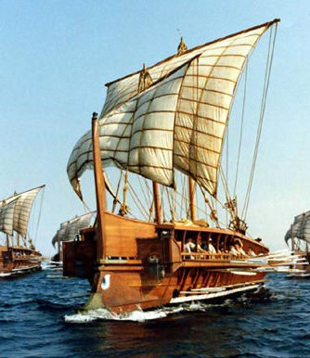
הקונפדרציה הימית של אתונה 379 לפנה"ס
לאחר שלום המלך: אתונה מתעצמת
שומרת על השליטה בסקירוס, למנוס ואימברוס
האתונאים מתחילים לבנות את צי המלחמה מחדש
שחרור תבאי
הדמוקרטים בתבאי, בסיוע אתונאי, מגרשים את חיל המשמר הספרטני
התגובה הספרטנית: פשיטה כושלת על נמל הפיראוס
הקמת הקונפדרציה הימית
האתונאים משגרים שליחים לערי יוון ומציעים לשתף פעולה נגד הספרטנים
הסכמים דו-צדדיים בין אתונה לערים המעוניינות לשתף פעולה.
Notes:
אתונה מתחילה לכרות בריתות כדי לשחרר אותם מעול הספרטנים

Slide 29
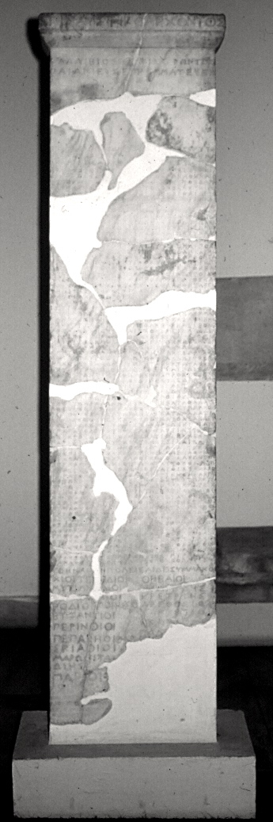
צו אריסטוטולס 377 לפנה"ס
בשנת 377 לפנה"ס האתונאים פרסמו את צו אריסטוטלס (Aristoteles)
קול קורא לכל מי שמעוניין להצטרף לקונפדרציה של אתונה
ההבטחות של אתונה
אוטונומיה וחופש לכל היוונים
חופש חוקתי לכל חברה בקונפדרציה
תרומות ולא מיסים
מערכת ביקמרלית (bicameral): כל החלטה חייבת אשרור של אסיפת העם האתונאית והקונגרס של בעלות הברית
איסור מפורש להצבת חילות משמר והקמת קלרוכיות
Notes:
האתונאים עדיין כוח מרכזי, אבל הם תחת בקרה של בעלות הברית
האם האתונאים הפיקו לקחים? (לא...)

Slide 30
קרב נקסוס (Naxos) 376 לפנה"ס
378-75: האתונאים ממשיכים לבנות מחדש את צי המלחמה
376:
הספרטנים מחליטים לשלוח צי בכדי לחסום את ייבוא התבואה לאתונה
התנגשות בסמוך לאי נאקסוס: תבוסה ספרטנית
חשיבות הניצחון האתונאי
סוף לנוכחות הספרטנית בים האגאי
אתונה חוזרת לקדמת הבמה
ערים רבות נוהרות לקונפדרציה

Slide 31
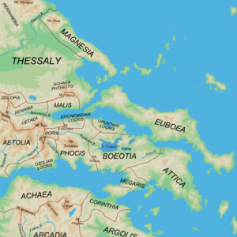
תבאי והליגה הבויאוטית
377 לפנה"ס : שתי משלחות צבאיות נגד תבאי לא משיגות שום הישג משמעותי
הקמת הליגה הבויאוטית (The Boeotian League)
כל חברות הליגה אימצו חוקה דמוקרטית
שימוש באותו המטבע
11 מחוזות, כאשר מחוז שולח נציג אחד למועצה הפדרלית, ושישים נציגים לאסיפה הכללית
דמויות מפתח:
אפמינונדס (Epaminondas) – מדינאי מוכשר וכריזמטי
פלופידס (Pelopias) – גנרל צבאי מחונן
Notes:
התבאי - ״הסוס השחור״ בכל הסיפור הזה.
ליגה, אבל תבאי היא הכוח המוביל.
האינדיבידואלים האלו הניעו את גלגלי ההיסטוריה – ושניהם אפשרו לתבאי להפוך לכוח משמעותי.

Slide 32
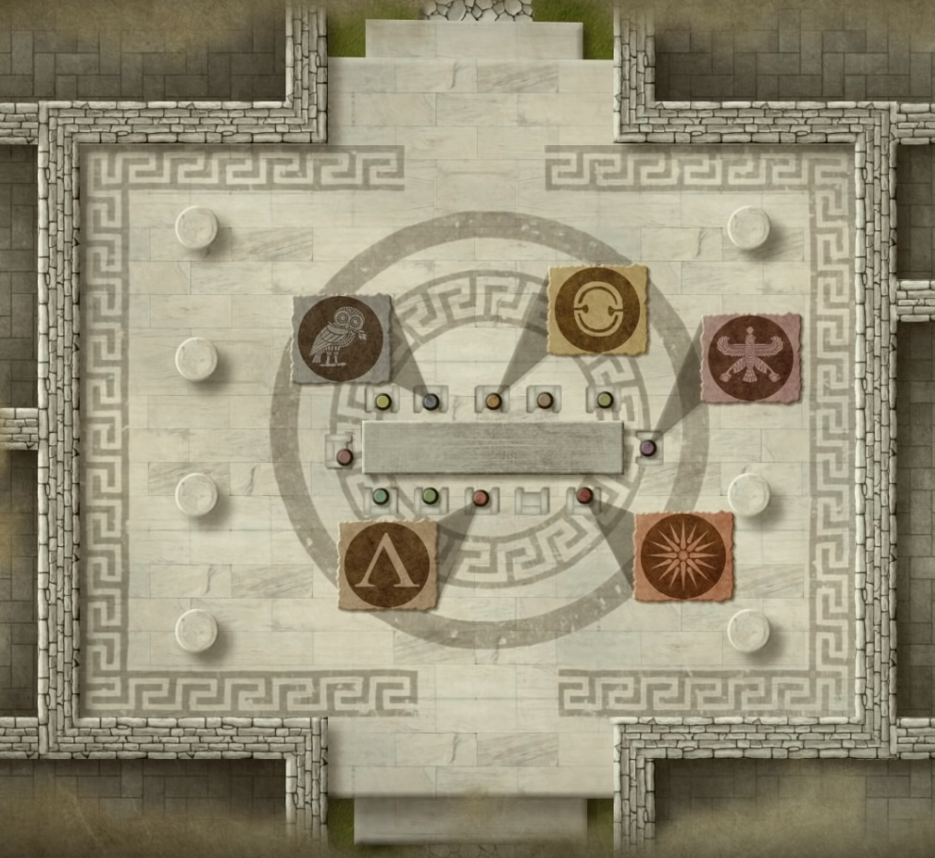
שיחות השלום וכשלונן (החלקי) 371 לפנה"ס
מלחמה מוגבלת
אתונה משתלטת על קורקירה
בשנת 373 לפנה"ס התבאנים מחריבים (שוב) את פלאטאיה, העיר היחידה בבויאוטיה שסרבה להצטרף לליגה של תבאי.
שיחות שלום, 371
נציגים מכל יוון מגיעים כדי לדון בהסכם שלום כללי
הספרטנים לא מאפשרים לתבאנים לחתום בשם כלל אנשי בויאוטיה, התבאנים זועמים ופורשים מהשיחות השלום
אתונה וספרטה מכריזות על שלום
חשש משותף מכוחה העולה של תבאי

Slide 33
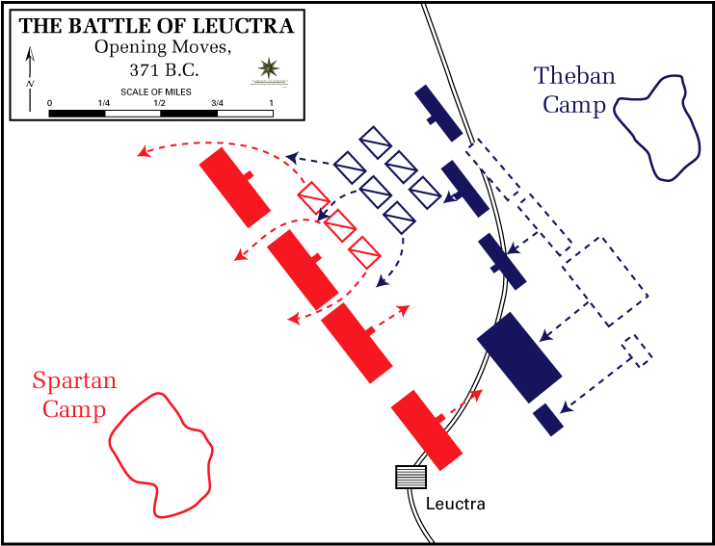
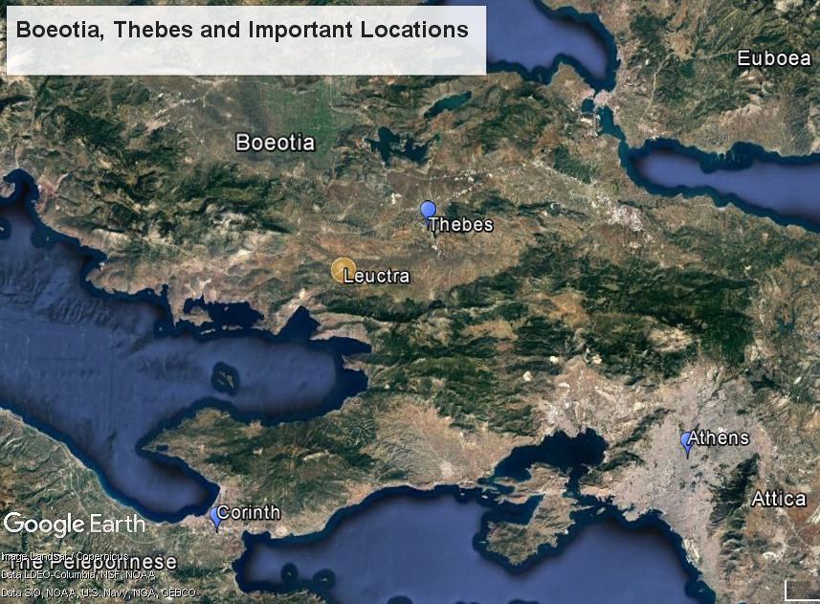
קרב לאוקטרה (Leuctra) 371 לפנה"ס
Notes:
הגדוד הקדוש של תבאי
מערך אלכסוני
המטרה: להקריס את אגף ימין של הספרטנים בלי שהכוחות הפחות טובים שלו יוצרים מגע עם האויב
המון ספרטיאטים והמלך נהרגו – הכוחות הספרטנים התפזרו
פה המיתוס ספרטני התנפץ לחלוטין

Slide 34
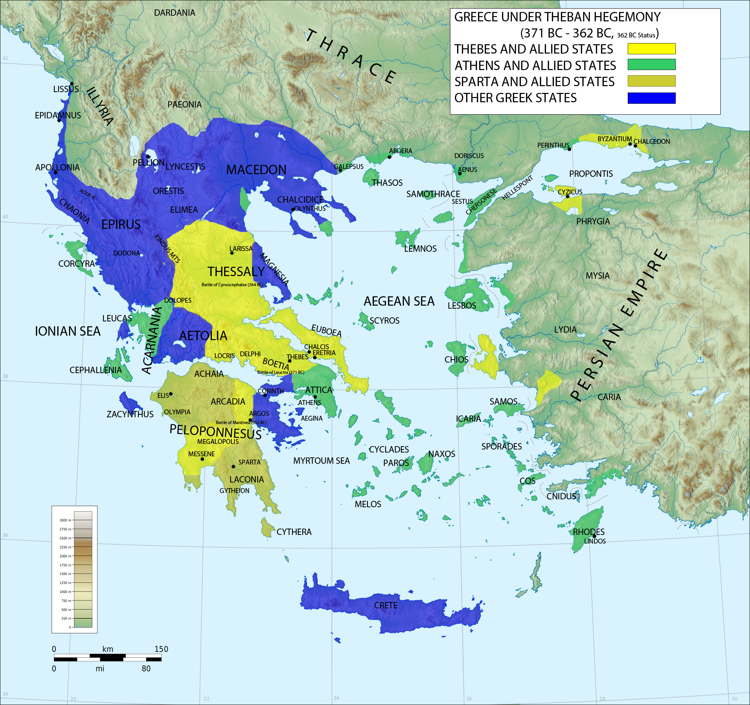
ההגמוניה התבאנית 371-362 לפנה"ס
פלופידס ואפימנונדס מיישמים מדיניות-חוץ ניצית
בצפון: התבאנים מתערבים בתסאליה, מוקדון ואמפיפוליס
בים האגאי: התבאנים מחזרים אחרי בעלות בריתה של אתונה
תבאי נגד ספרטה
לאחר קרב לאוקטרה, העיר מנטיניאה נבנית מחדש
הארקדים מייסדים ליגה משלהם
הספרטנים מכריזים מלחמה על ארקדיה
הארקדים פונים לאתונה, אך זו מסרבת לעזור
כתוצאה מכך נעשית פנייה לתבאי, וזו מסכימה לסייע
Notes:
התבאנים רכבו על גל הניצחון ועשו את מה שהאתונאים והספרטנים עשו לפניהם.

Slide 35
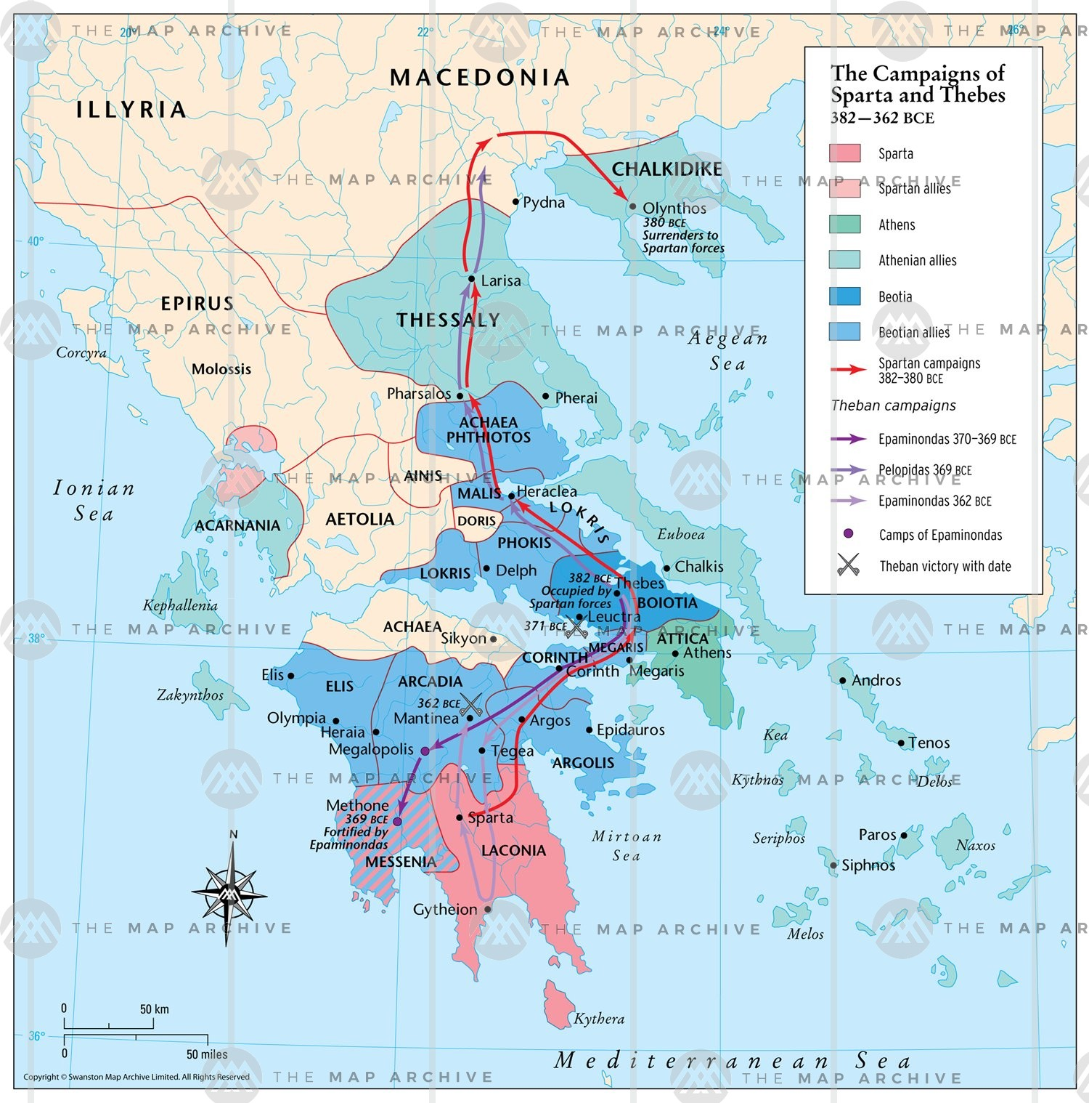
תבאי נגד ספרטה
370 לפנה"ס הפלישה התבאנית הראשונה לספרטה
אפמינונדס מגיע עם צבא
מקים עיר בארקדיה בשם מגאלופוליס
הספרטנים נמנעים מעימות ישיר
התבאנים חומסים את הפריפריה החקלאית של לאקוניה ללא הפרעה(!)
369 לפנה"ס: הפלישה התבאנית השנייה לספרטה
התבאנים משחררים את מסניה
ההלוטים המשוחררים מקימים עיר חדשה: מסנה (Messene)
מכה אנושה לכוחה של ספרטה
Notes:
במסע הראשון הספרטנים התחבאו בזמן שכוח זר משתולל בלקוניה ומשמיד את הפריפריה החקלאית – היוצרות התהפכו
במסע השני הונחתה המכה הכי אנושה – שחרור מסניה. לקחו לספרטה את כוח האדם של ההלוטים ויצרו יישות חדשה ועוינת לספרטה

Slide 36
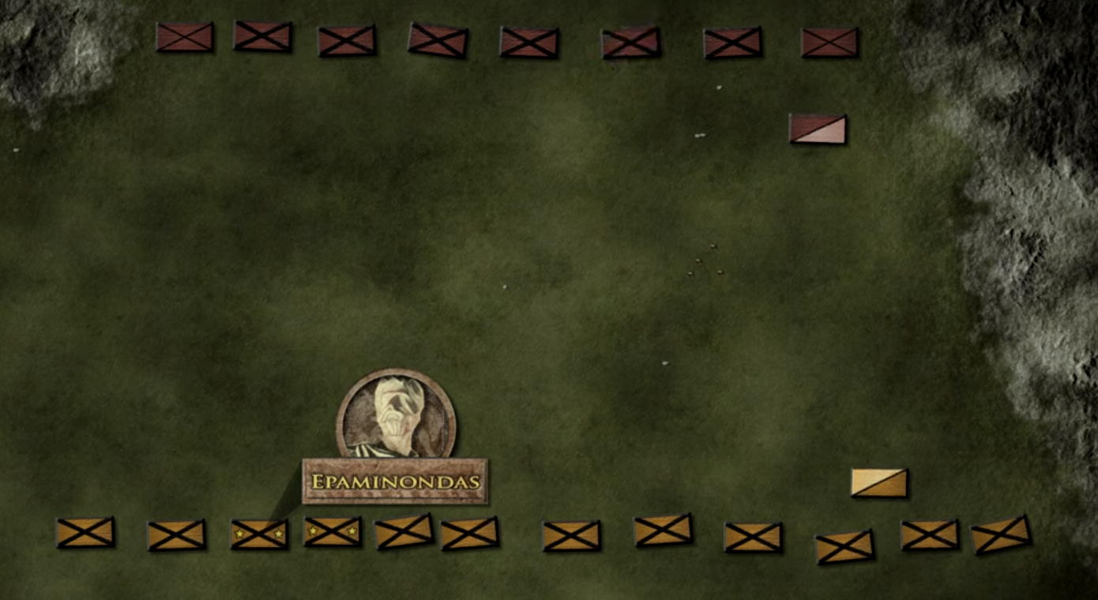
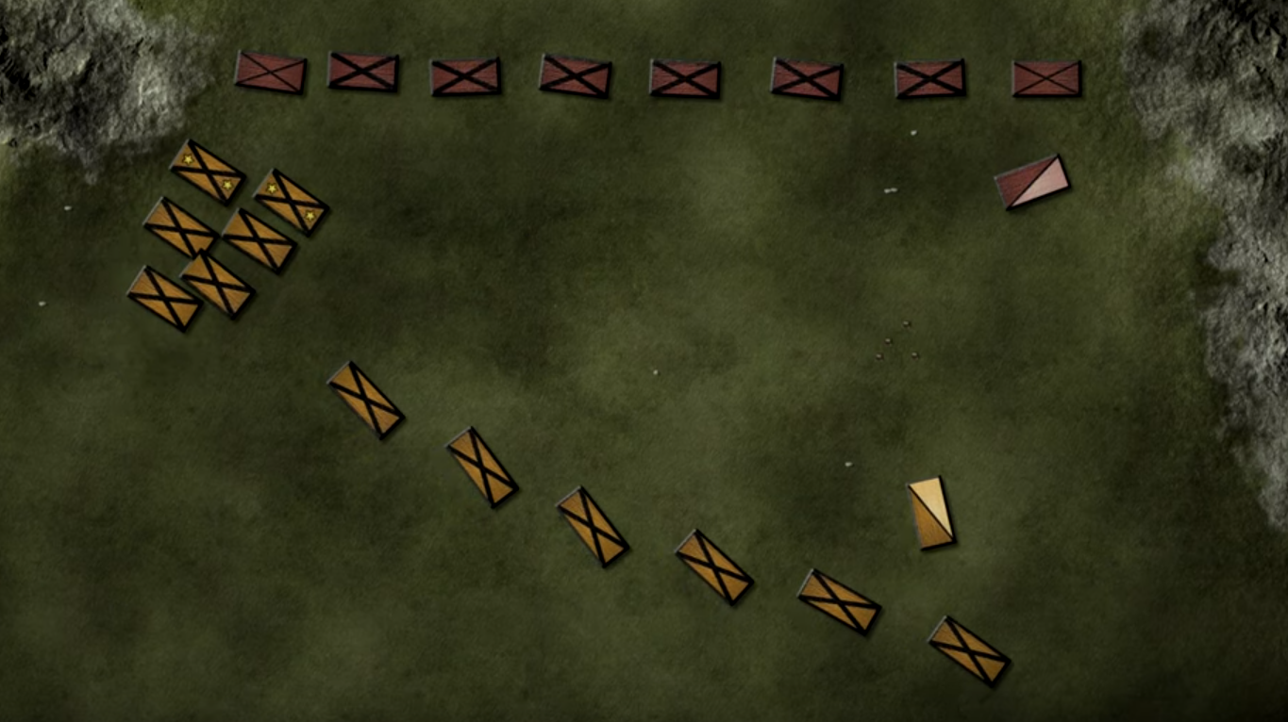
קרב מנטיניאה 362 לפנה"ס
1
364 לפנה"ס: פלופידס נהרג בתסאליה
פיצול בליגה הארקדית
סטאסיס בין סיעות דמוקרטיות ואוליגרכיות
מנטינאיה מנסה לפרוש מן הליגה, מבקשת סיוע מאתונה וספרטה
קרב מנטיניאה 362 לפנה"ס
התבאנים משתמשים באותה הטקטיקה כדי להביס את הספרטנים
אפמינונדס נהרג במהלך הקרב
2
Notes:
תעלול – התחיל בפריסה רחבה שנראתה סטנדרטית
אחר כך – אותו טריק כמו בקרב לאוקטרה
שני המנהיגים הדומיננטיים של תבאי נהרגו – וזו בעצם הייתה ההתחלה של הסוף

Slide 37

סופה של הקונפדרציה הימית של אתונה
שינוי הדרגתי בגישתם של האתונאים
372: האתונאים דורשים מאנשי פארוס מנחה לפסטיבל הפנאתנאיה
366: האתונאים מציבים מושלים וחילות משמר באמורגוס ואנדרוס
364: מקימים קלרוכיה בסמוס
364: מקימים קלרוכיה בפוטידיאה
363: יושבי האי קאוס (Keos) מורדים, אך האתונאים מדכאים את המרד בכוח
361: האתונאים מתערבים בנעשה בקורקירה ומסייעים לסיעה האוליגרכית לתפוס את השלטון
מלחמת בעלות הברית, 358-355 לפנה"ס
רודוס, כיוס, קוס וביזנטיון פורשות מהקונפדרציה
הצי האתונאי מובס, והקונפדרציה מפורקת לאלתר
Notes:
האתונאים לא למדו שום לקח: מרגע שהאתונאים טעמו את הכוח של האימפריה, הם כבר לא יכלו ללכת אחורה – אם תעשה מה שעשית פעם, זה עדיין יעבוד לך

Slide 38
היוונים האלה, רק להילחם הם יודעים
"לאחר שקרב מנטיניאה הסתיים, התרחש ההיפך ממה שכולם ציפו לו. מכייון שכמעט כל ערי המדינה המובילות לקחו חלק בקרב, ההנחה הרווחת הייתה שמי שינצח בקרב יהפוך להגמון החדש של יוון. אבל האל הכתיב ששני הצדדים יציבו גלעד להנצחת ניצחונם. אך עדיין, אף אחד מן המשתתפים בקרב לא הגדיל את תחום שלטונו או העצים את כוחו. למעשה, הבלבול וחוסר הסדר ביוון היו גדולים אף יותר מאשר לפני ההתנגשות."
קסנופון, הלניקה 7.5.26
Notes:
המסר של קסנופון: משהו פה לא עובד. פוליס, קונפדרציות, ליגות...

Slide 39
בשבוע הבא
פיליפוס ה-2 מלך מוקדון
משימת קריאה: מבחר מקורות על פיליפוס והישגיו
שאלות מיקוד:
מה מייחד את מהלכיו של פיליפוס אשר אפשרו לו להפוך את ממלכת מוקדון למעצמת על?
האם ניתן היה לצפות מראש את הצלחתו של פיליפוס?

